Slide 1
泰克教育
Python程序语言设计

Slide 2
Python 语法基本元素

Slide 3
目录
1.Python环境配置
2.Python开发工具介绍
3.温度转换实例

Slide 4
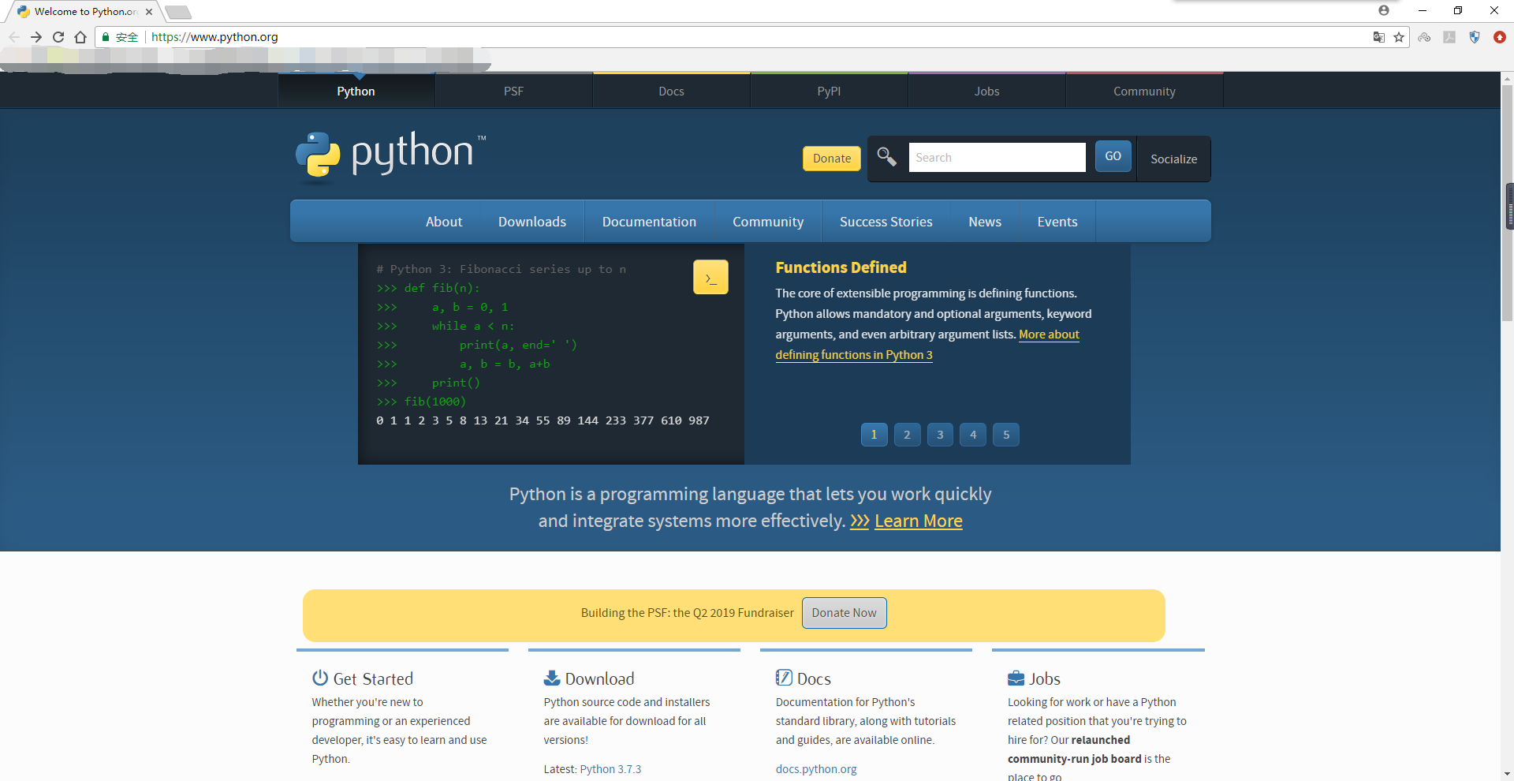
Python官网

Slide 5
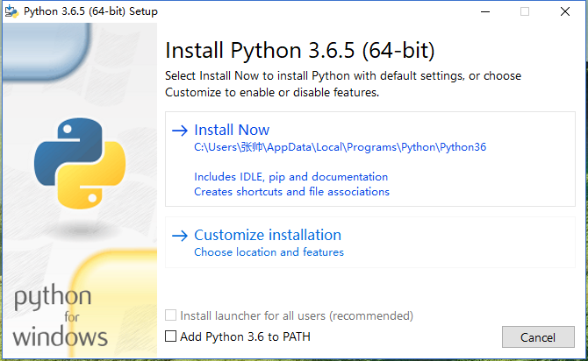
Python安装

Slide 6
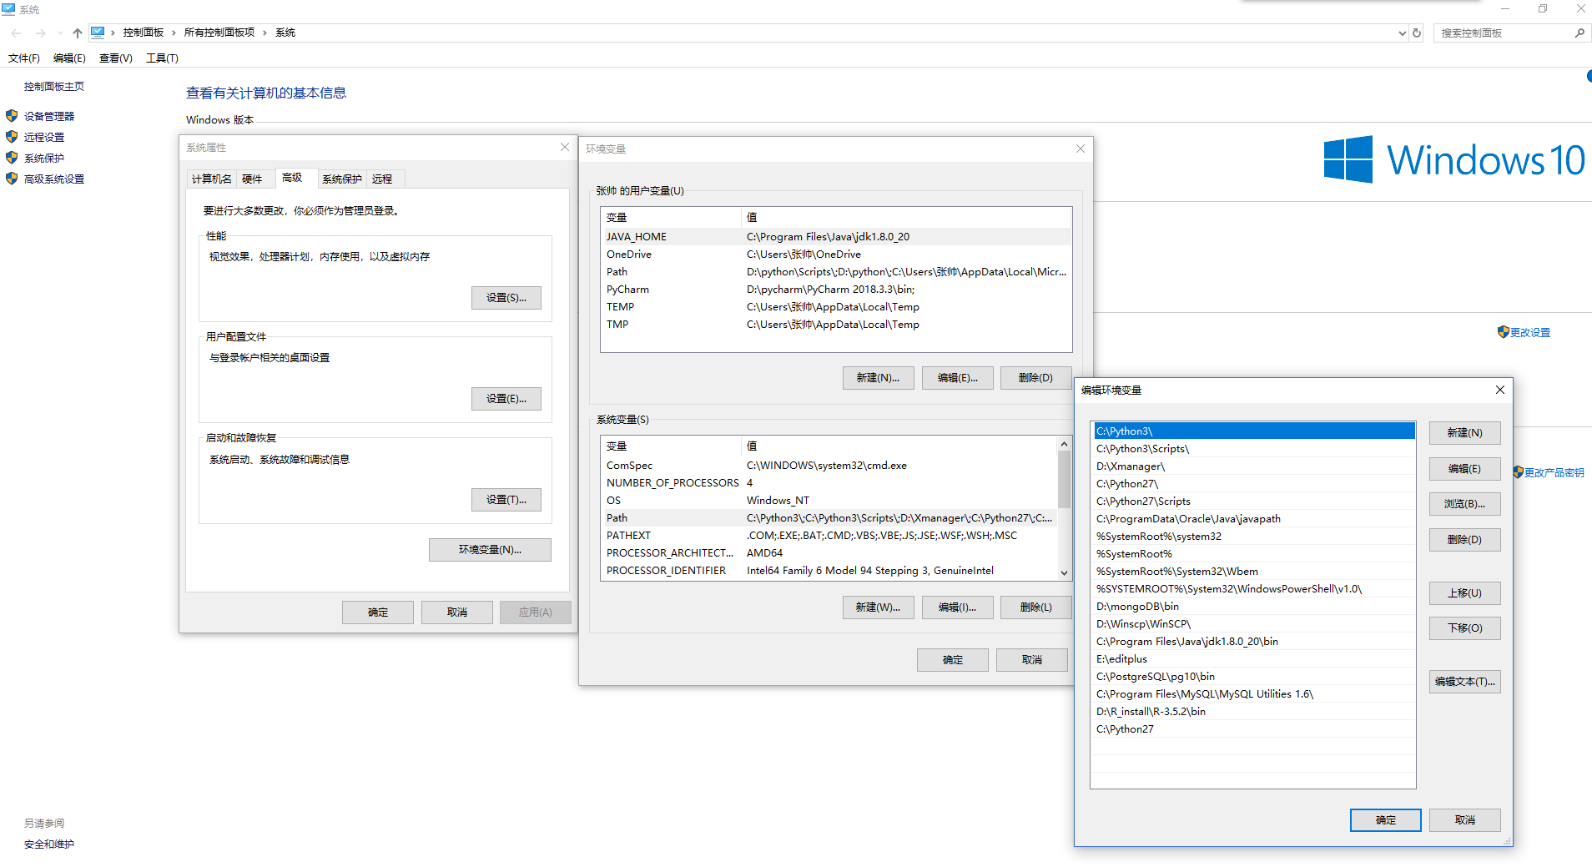
Python的参数配置

Slide 7





Python 开发工具介绍

Slide 8

PyCharm工具使用

Slide 9
温度转换实例
温度刻画的两种不同体系
-摄氏度 中国等世界大多数国家使用
以标准大气压下水的结冰点为0度，沸点为100度，将温度进行等分刻画
-华氏度 美国、英国等国家使用
以标准大气压下水的结冰点为32度，沸点为212度，将温度进行等分刻画

Slide 10
实例分析
该问题中计算部分的理解和确定
理解1 直接将温度值进行转换。
理解2 将温度信息发布的声音或图像形式进行理解和转换。
理解3 监控温度信息发布渠道，实时获取并转换温度值。

Slide 11
实例分析
采用理解1 直接将温度值进行转换
温度数值需要标明温度体系，即摄氏度(C或c)或华氏度(F或f)
转换后也需要给出温度体系
划分边界
输入 带华氏或摄氏标志的温度
处理 根据温度标志选择合适的温度转换算法
输出 带摄氏或华氏标志的温度值

Slide 12
实例分析
输入输出格式设计
标志放在温度最后，F表示华氏度，C表示摄氏度
如80F表示华氏80度，20C表示摄氏20度
算法设计
根据华氏和摄氏温度的定义，利用转换公式如下
C = (F-32)/1.8
F = C*1.8+32
其中，C表示摄氏温度，F表示华氏温度

Slide 13
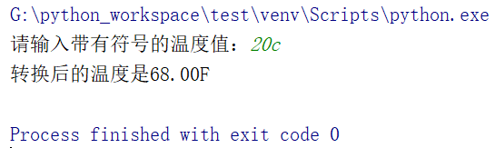
实例代码
#程序输入 TempStr = input("请输入带有符号的温度值：") #判断分支 if TempStr[-1] in ['F','f']: #华氏度转换为摄氏度 C = (eval(TempStr[0:-1])-32)/1.8 print("转换后的温度是{:.2f}C".format(C)) elif TempStr[-1] in ['C','c']: #摄氏度转换为华氏度 F = 1.8*eval(TempStr[0:-1])+32 print("转换后的温度是{:.2f}F".format(F)) #异常情况处理 else: print("输入格式错误")

Slide 14
在本节课中主要讲解了Python环境的配置、Python工具、程序设计思路、温度转换实例。

Slide 15
THANK!

